Slide 1
Общие понятия о здоровье как основной ценности человека

Slide 2
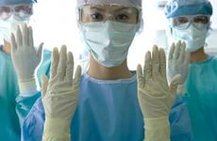
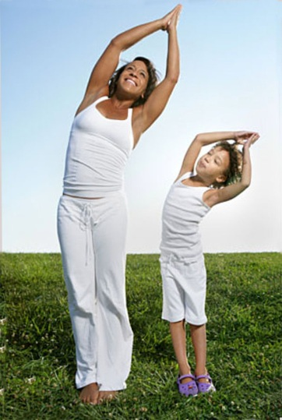
Общие понятия о здоровье
как основной ценности человека
Здоровье - непременное условие счастья человека, оно является делом и заботой каждого. Здоровье — состояние любого живого организма, при котором он в целом и все его органы способны полностью выполнять свои функции; отсутствие недуга, болезни.
Никакие органы здравоохранения, никакие лечебные мероприятия не могут повысить уровень здоровья человека, если для этого нет его желания и собственной воли использовать предлагаемые оздоровительные мероприятия.
Эффект этих мероприятий значительно повышается, если человек верит в их пользу.

Slide 3
критерии здоровья:
1
Отсутствие болезни
Нормальное функционирование организма в системе «Человек-ОС»
2
3
Физическое, духовное, умственное и социальное благополучие
4
Способность приспосабливаться к условиям в ОС
5
Способность к выполнению основных социальных функций

Slide 4
блоки показателей,
характеризующие уровень здоровья.
1
2
3
Температура тела
Самочувствие
Физические нагрузки
Кровяное давление
Частота пульса
Настроение
Умственные нагрузки
Аппетит
Голод
Процент содержания гемоглобина
Сон
Холод
Стресс
Объективные показатели
Субъективные показатели
«Количество здоровья»

Slide 5
Общие понятия о здоровье как основной ценности человека
При этом здоровье определяется в сравнении с принятыми нормами и величинами этих показателей, болезненное состояние определяется при отклонении этих показателей от нормы.
Первые два блока определяют только качественную сторону состояния здоровья, т.е. состояние организма без нагрузки.
Третий блок – это «Количество здоровья», которое измеряется предельными возможностями организма переносить внешние нагрузки без изменения состояния, т.е. без остаточных последствий.

Slide 6
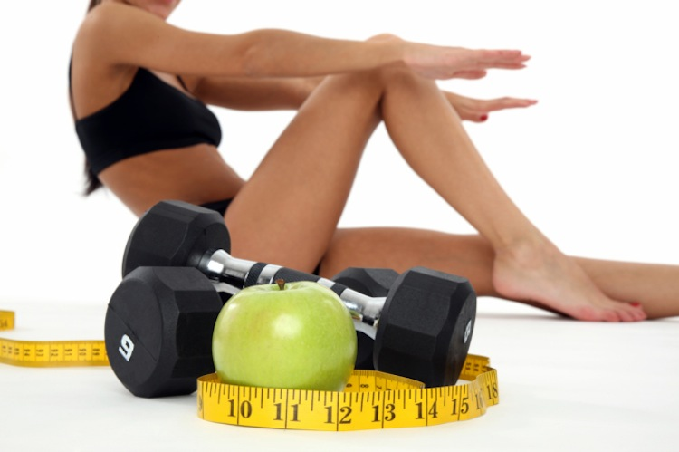
Общие понятия о здоровье
как основной ценности человека
Измерить состояние здоровья можно по определенным показателям, характеризующим состояние организма по эмоциональным признаками, по степени тренированности организма противостоять внешним нагрузкам.

Slide 7
Общие понятия о здоровье
как основной ценности человека
«Здоровье – это состояние полного физического, духовного и социального благополучия, а не только отсутствие болезней и физических дефектов».
(устав Всемирной организации здравоохранения (ВОЗ))
Благополучие человека является главной составляющей и определяет состояние здоровья. Остальные показатели определяют потенциальные возможности организма для достижения благополучия.

Slide 8
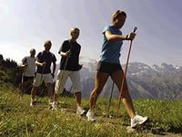
Общие понятия о здоровье как основной ценности человека
Здоровье человека неотделимо от его жизнедеятельности и ценно тем, что составляет непременное условие эффективной жизнедеятельности, через которую достигается благополучие и счастье.
Достичь благополучия возможно только через труд, направленный на расширение своих качеств. Это повышение своих знаний об окружающем мире, о себе, своем месте и роли в ОС, совершенствование качеств и обеспечение морального и материального благополучия.
Каждый человек заинтересован в своем благополучии и счастье. Достичь этого можно при условии постоянного сохранения и укрепления своего здоровья, следуя правилам ЗОЖ.

Slide 9
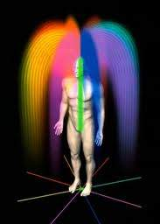
Духовное здоровье
Духовное здоровье человека — это здоровье его разума. Оно зависит от системы его мышления, отношения к окружающему миру и ориентации в этом мире. Оно зависит от умения определить свое положение в окружающей среде, свои отношения к людям, вещам, знаниям и прочему и достигается умением жить в согласии с собой, с родными, друзьями и другими людьми, способностью прогнозировать различные ситуации и разрабатывать модели своего поведения с учетом необходимости, возможности и желания.
Друзья
Родители
с собой и окружающими
Умение жить в гармонии
Общество

Slide 10
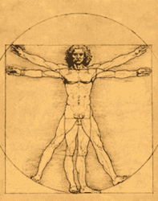
Физическое здоровье
Физическое здоровье человека — это здоровье его тела. Оно зависит от двигательной активности человека, рационального питания, соблюдения правил личной гигиены и безопасного поведения в повседневной жизни, оптимального сочетания умственного и физического труда, умения отдыхать. Сохранить и укрепить его можно, только отказавшись от чрезмерного употребления алкоголя, от курения, наркотиков и других вредных привычек.
Отказ от вредных привычек
Рациональное питание
Двигательная активность
Оптимальное сочетание умственного и физического труда
Соблюдение личной гигиены
Безопасное поведение
Режим дня
Сексуальное воспитание

Slide 11
Социальное здоровье
Условия
Социальное здоровье –
это состояние организма, определяющее способность человека контактировать с социумом. Оно складывается под влиянием семьи, друзей, коллег по работе, соседей и других людей коммуникативные умения человека, его умение общаться.
питания
труда
жизни
отдыха
уровень
воспитания
образования
культуры

Slide 12
Факторы, влияющие на здоровье:

Slide 13
Факторы, отрицательно влияющие на здоровье:
стресс;
болезни;
загрязнение окружающей среды;
курение;
алкоголь;
наркотики.

Slide 14
Общие понятия о здоровье как основной ценности человека
Здоровье человека является не только индивидуальной ценностью, но и ценностью общественной, т.к. общественное здоровье складывается из здоровья всех членов общества.
Индивидуальное здоровье – это личное здоровье человека, которое во многом зависит от него самого, от его мировоззрения, а в конечном счете от его культуры – культуры здоровья.
Общественное здоровье складывается из состояния здоровья всех членов общества и зависит главным образом от политических, социально-экономических и природных факторов.
Общественное и индивидуальное здоровье взаимосвязаны, и одно зависит от другого.
Таким образом, общественное здоровье представляет собой общественную, социально-политическую и экономическую категорию, которая характеризует жизнедеятельность всего общества как социального организма

Slide 15
Здоровый образ жизни – это индивидуальная система человека, обеспечивающая ему физическое, духовное и социальное благополучие в реальной окружающей среде, а также снижение отрицательного влияния на жизнь и здоровье последствий различных опасных и чрезвычайных ситуаций

Slide 16
Домашнее задание
Задание 1. прочитать учебник, стр 12-22
Задание 2.
Сформулируйте кратко свое понимание здоровья человека и укажите критерии, по которым можно оценить его уровень.(письменно)
Задание 3.
Синквейн «Здоровье»
1 строчка - существительное
2 строчка - 2 прилагательных
3 строчка - 3 глагола
4 строчка - фраза выражающая отношение к предмету
5 строчка - синоним обобщающий или расширяющий смысл понятия

